Slide 1
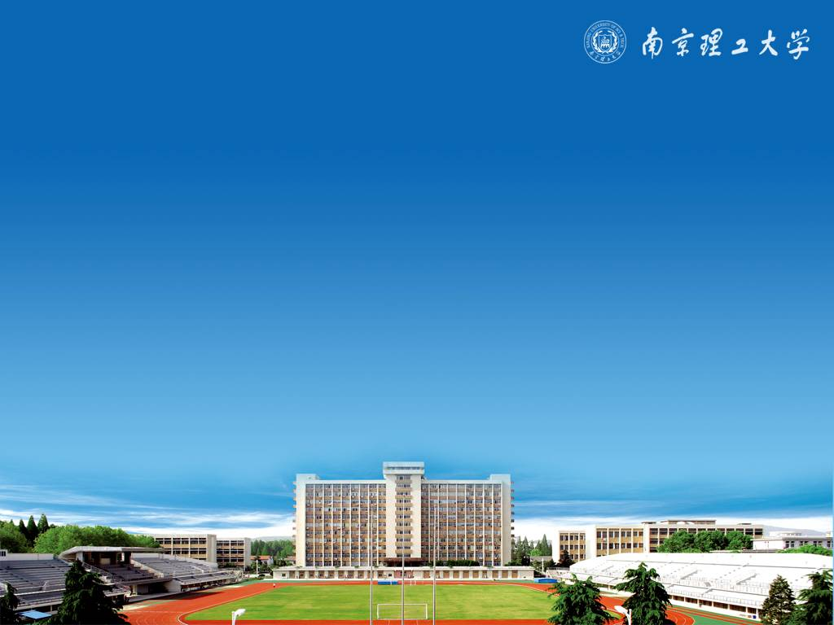
编译原理
计算机科学与工程学院
项欣光
xgxiang@njust.edu.cn
计算机楼2059室

Slide 2
项欣光
计算机科学与工程学院
计算机楼2059室
xgxiang@njust.edu.cn

Slide 3
为什么要学习编译原理？
编译原理课程是计算机专业的重要专业基础课，在计算机科学中有很重要的地位和作用。
与其它计算机学科关系紧密，编译原理与技术在很多领域有着广泛的应用

Slide 4
使用教材
《编译原理》 张素琴，吕映芝等编著，清华大学出版社
程序设计语言编译程序构造的一般原理、基本设计方法、主要实现技术。

Slide 5
课程主要内容
第一章 编译程序概论
第二章 文法和语言
第三章 词法分析
第四章 自顶向下语法分析方法
第五章 自底向上优先分析法
第六章 LR分析法
第七、八章 语法制导翻译和中间代码生成
第十章 代码优化

Slide 6
课程要求
基础理论：熟悉并掌握基于文法表示的语言的编译程序构造原理。
基础知识：全面掌握词法分析、语法分析和语法制导翻译方法等计算机处理技术。
基本技能：要独立设计和实现词法分析器和语法分析器。

Slide 7
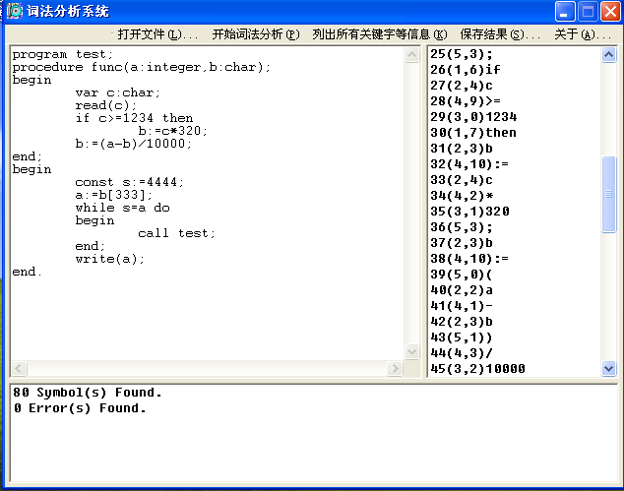

Slide 8
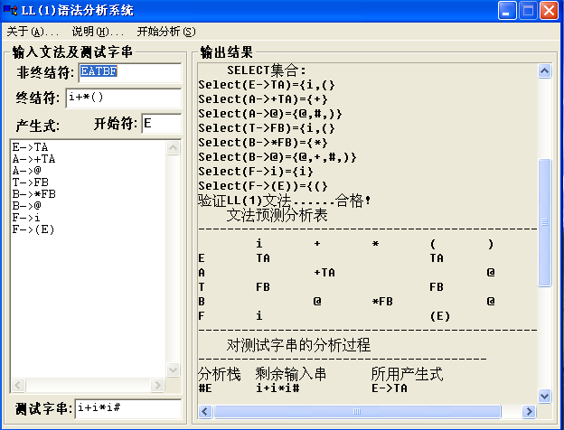

Slide 9

谢谢各位同学！

